Slide 1

OSSP
3조 무야호
산업시스템공학과 2015112541 김성균
산업시스템공학과 2015112564 황동진
식품산업관리학과 2016111335 이유림

Slide 2


CONTENTS
01
기존 프로젝트
기존 프로젝트 정보
SWOT 분석
02
개발 환경
버전 관리
깃허브 사용 규칙
03
개발 목표
프로그램 버그 수정
디자인 개선
서버 연동
기존 모드 개선
04
계획 및 역할 분담
프로젝트 일정
역할 분담
system structure

Slide 3
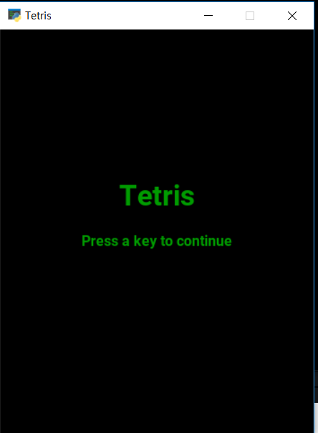
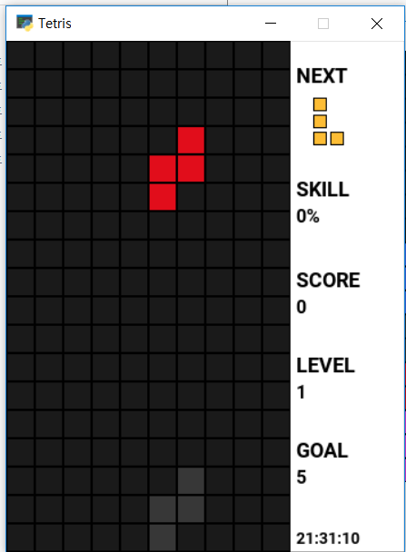
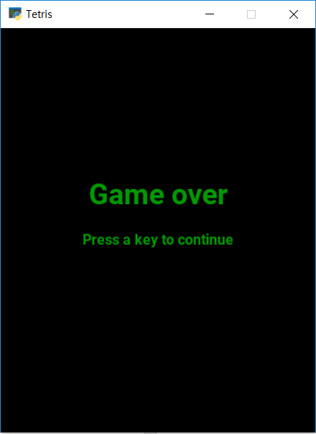
01
기존 프로젝트
기존 프로젝트 정보
 | TETRIS
 | OSD_game
 | 라이선스 : GPL v3
 | 사용언어 : python3.6.0
 | 모듈 : pygame 1.9.3
시작
인 게임
게임 종료
주소 : https://github.com/hbseo/OSD_game

Slide 4
01
기존 프로젝트
SWOT 분석
Weakness
Strength
게임에 몰입되지 않는 배경음
흥미유발 요소가 부족
몇 가지 버그가 존재
W
직관적으로 짜여 있는 코드
기본적인 기능만 있어 변형하기 용이
팀원들이 익숙한 Python 기반
S
T
Threat
오픈소스가 많은 만큼 어떤 개선점도 참신함은 떨어짐
O
Opportunity
참고할 수 있는 테트리스 관련 오픈소스가 많음
오픈소스 수업에서 깃, 서버 등에 대해 배운 지식을 활용 가능

Slide 5



02
개발 환경
개발 환경
개발 언어
Python3
편집 툴
Atom
OS
Linux

Slide 6
02
개발 환경
버전 관리
A
B
팀원 1
main
A
MERGE
A
B
C
팀원 2
A
B
C
팀원 3

Slide 7
02
개발 환경
깃허브 사용 규칙
OUR RULE
제목과 본문을 한 줄 띄워 분리
제목 첫 글자는 대문자로
본문에는 commit 세부내용 작성
Develop branch를 설정하여 모든 기능이 구현되면 main branch에 병합
Feature branch에서 새로운 기능 개발 및 버그 수정 시 develop branch에서 분기 작업
Main, develop 이름 제외하기
Feature 형식 : feature(hide shadow)

Slide 8
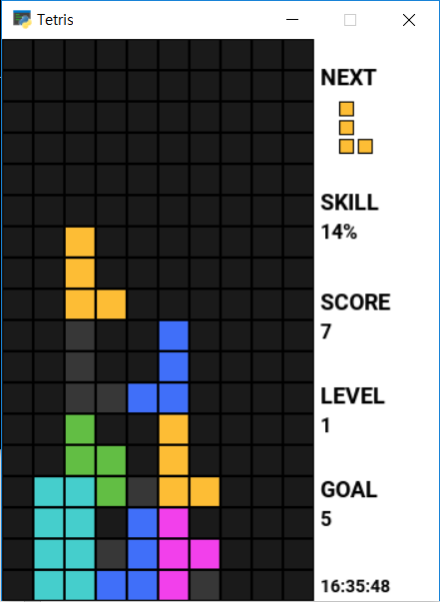


03
개발 목표
프로그램 버그 수정
그림자 오류
비정상적인
블록 낙하 속도 가속화

Slide 9

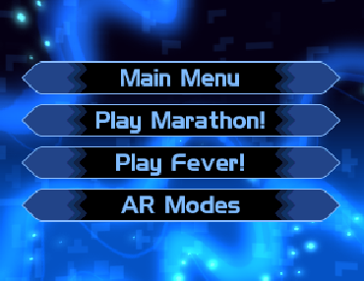
03
개발 목표
디자인 수정
기존 UI
변경 예시
배경 음악
효과음
UI 개선

Slide 10
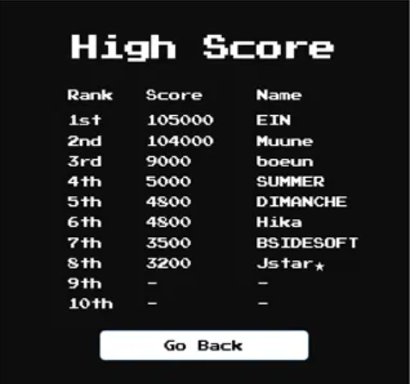

03
개발 목표
서버 연동
RANKING SYSTEM

Slide 11


03
개발 목표
기존 모드 개선
REMOVE
REMOVE
단순한 현재 시간 표시는 필요 없음
단조로운 스킬

Slide 12
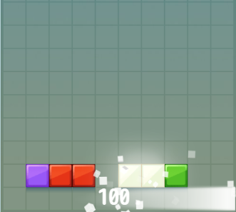
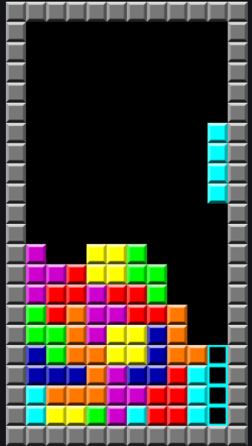
03
개발 목표
기존 모드 개선
콤보 점수 알고리즘 추가
1줄 10 x 1 = 10점
2줄 20 x 2 = 40 점
3줄 30 x 3 = 90점
4줄 40 x 4 = 160점
블록을 지웠을 때
시각적 효과 개선

Slide 13

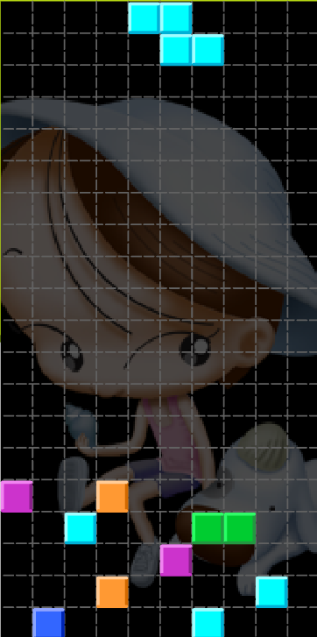
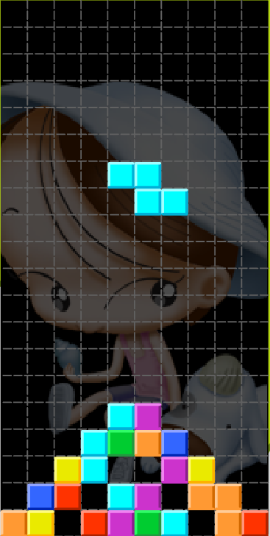
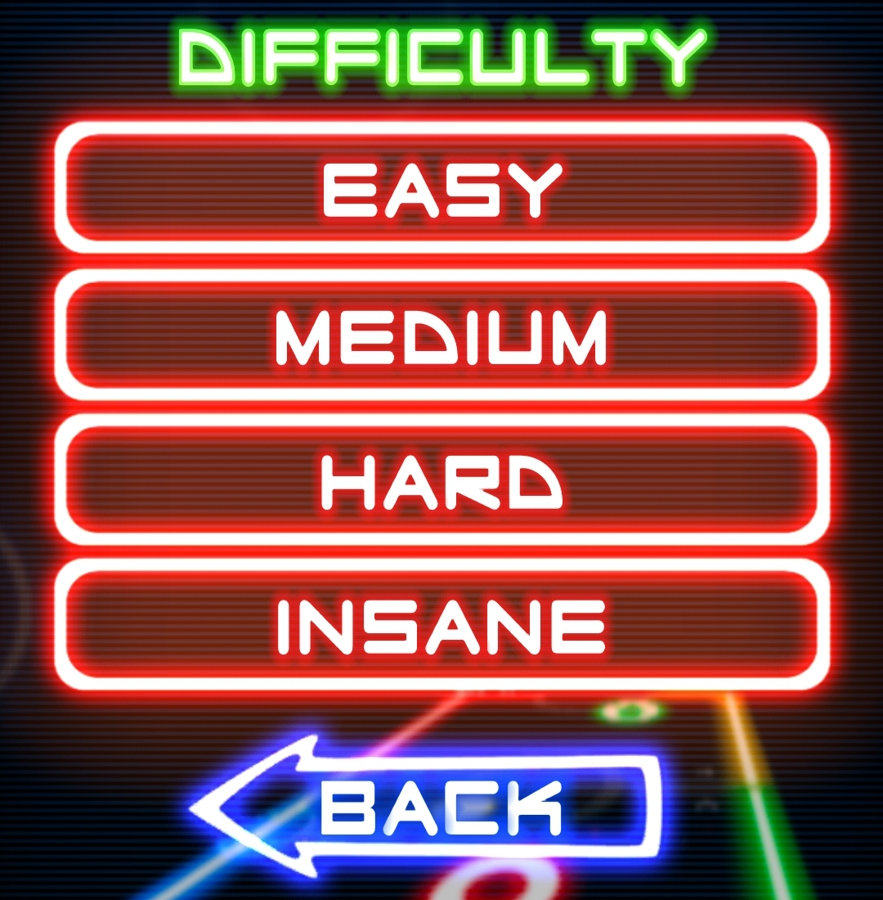
03
개발 목표
기존 모드 개선
방해 블록 생성
NEW !
LEVEL UP!
SPEED UP !
LEVEL 2
LEVEL 3
NEW !

Slide 14
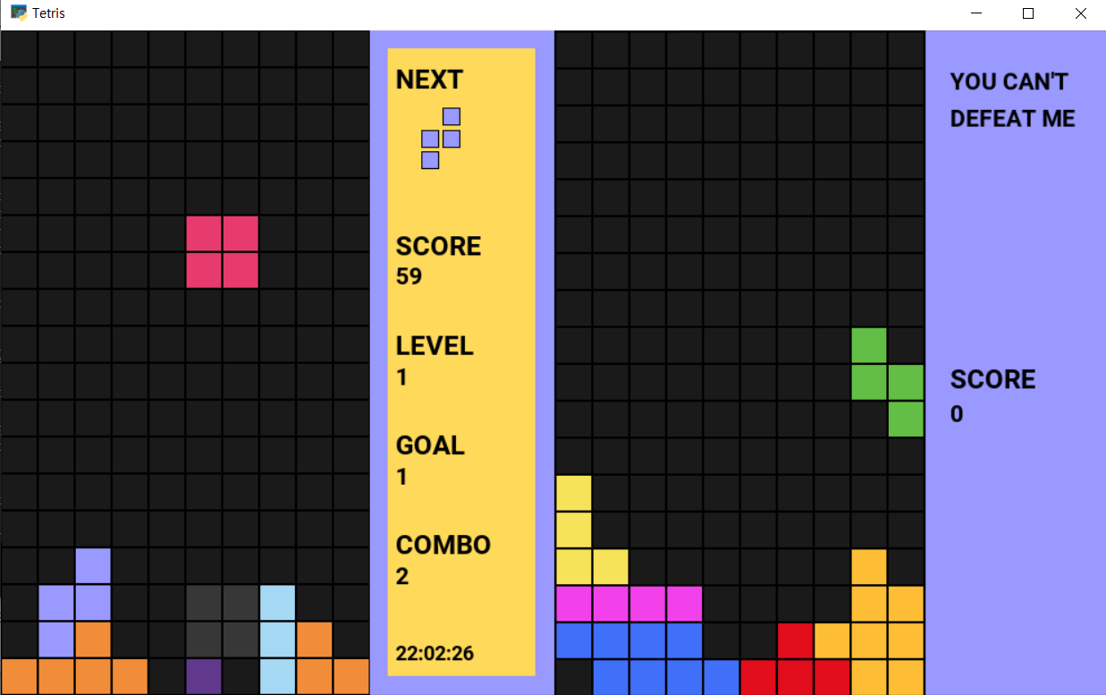
03
개발 목표
기존 모드 개선
ME
AI

Slide 15
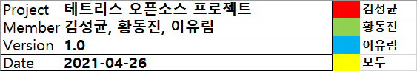
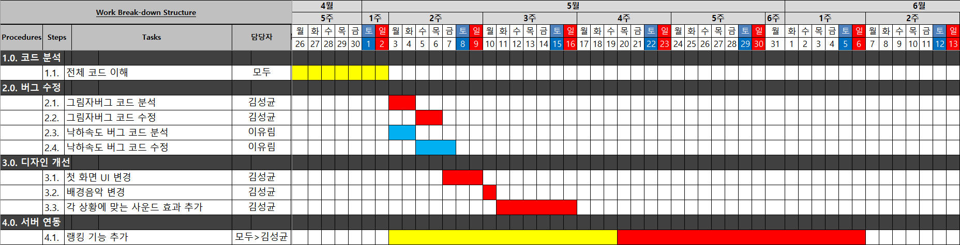
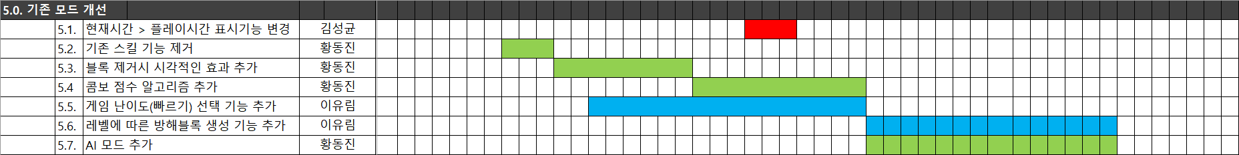
04
계획 및 역할 분담
프로젝트 일정 계획

Slide 16
04
계획 및 역할 분담
프로젝트 일정 계획
김성균
1. 전체 코드 이해
2. 그림자 버그 코드 분석 및 수정
3. 첫 화면 UI 변경
4. 배경화면 변경
5. 각 상황에 맞는 사운드 효과 추가
6. 랭킹 기능 추가

Slide 17
04
계획 및 역할 분담
프로젝트 일정 계획
황동진
1. 전체 코드 이해
2. 블록 제거 시 시각적인 효과 추가
3. 콤보 점수 알고리즘 추가
4. AI 모드 추가
5. 랭킹 기능 추가

Slide 18
04
계획 및 역할 분담
프로젝트 일정 계획
이유림
1. 전체 코드 이해
2. 낙하 속도 버그 코드 분석 및 수정
3. 게임 난이도 선택 기능 추가 (속도 기준)
4. 레벨에 따른 방해블록 생성기능 추가

Slide 19
04
계획 및 역할 분담
System Structure
실행
실행
초기 화면
메인 화면
게임 진행
Single Mode
AI Mode
Ranking
Help
Exit
게임 오버
Easy Mode
Easy Mode
Ranking
AI와 대결
조작키 설명
Hard Mode
Hard Mode
Ranking
종료
Combo 점수
+
시각적인 효과
종료

Slide 20
THANK YOU!

